Slide 1


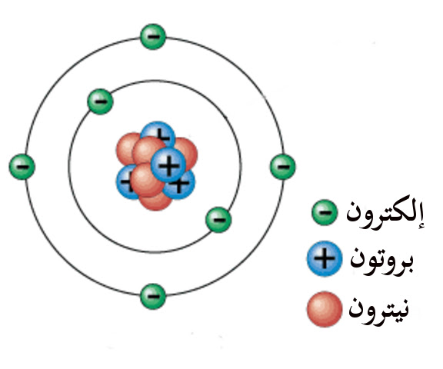
المادة : العلوم
الصف : الثامن
الوحدة الثانية : الذرة والجدول الدوري
الدرس الأول : تركيب الذرة 1
من صفحة 46 إلى 49
معلمة المادة : هبة سوداح

Slide 2
المادة
كل شيء له كتلة ويشغل حيزا في الفراغ وأدركه بحواسي
تعد الذرة أصغر جزء في العنصر وغير قابل للتقسيم بالطرائق الفيزيائية والكيميائية البسيطة

Slide 3
العنصر
مادة نقية بسيطة التركيب لا تتحلل الى مواد ابسط منها بواسطة التفاعلات الكيميائية
المركب
مادة نقية تتالف من اتحاد عنصرين أو اكثر

Slide 4
الذرة
تتكون من ثلاثة أنواع من الجسيمات :
البروتون : موجبة الشحنة , توجد في مركز النواة. P
النيترون : متعادلة الشحنة , توجد في مركز النواة . n
الالكترون : سالبة الشحنة , توجد حول النواة . e
تم تمثيل نموذج الذرة بشكل كروي , مركزه النواة .

